Slide 1
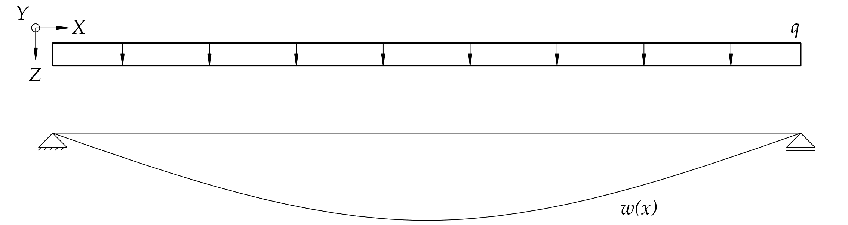
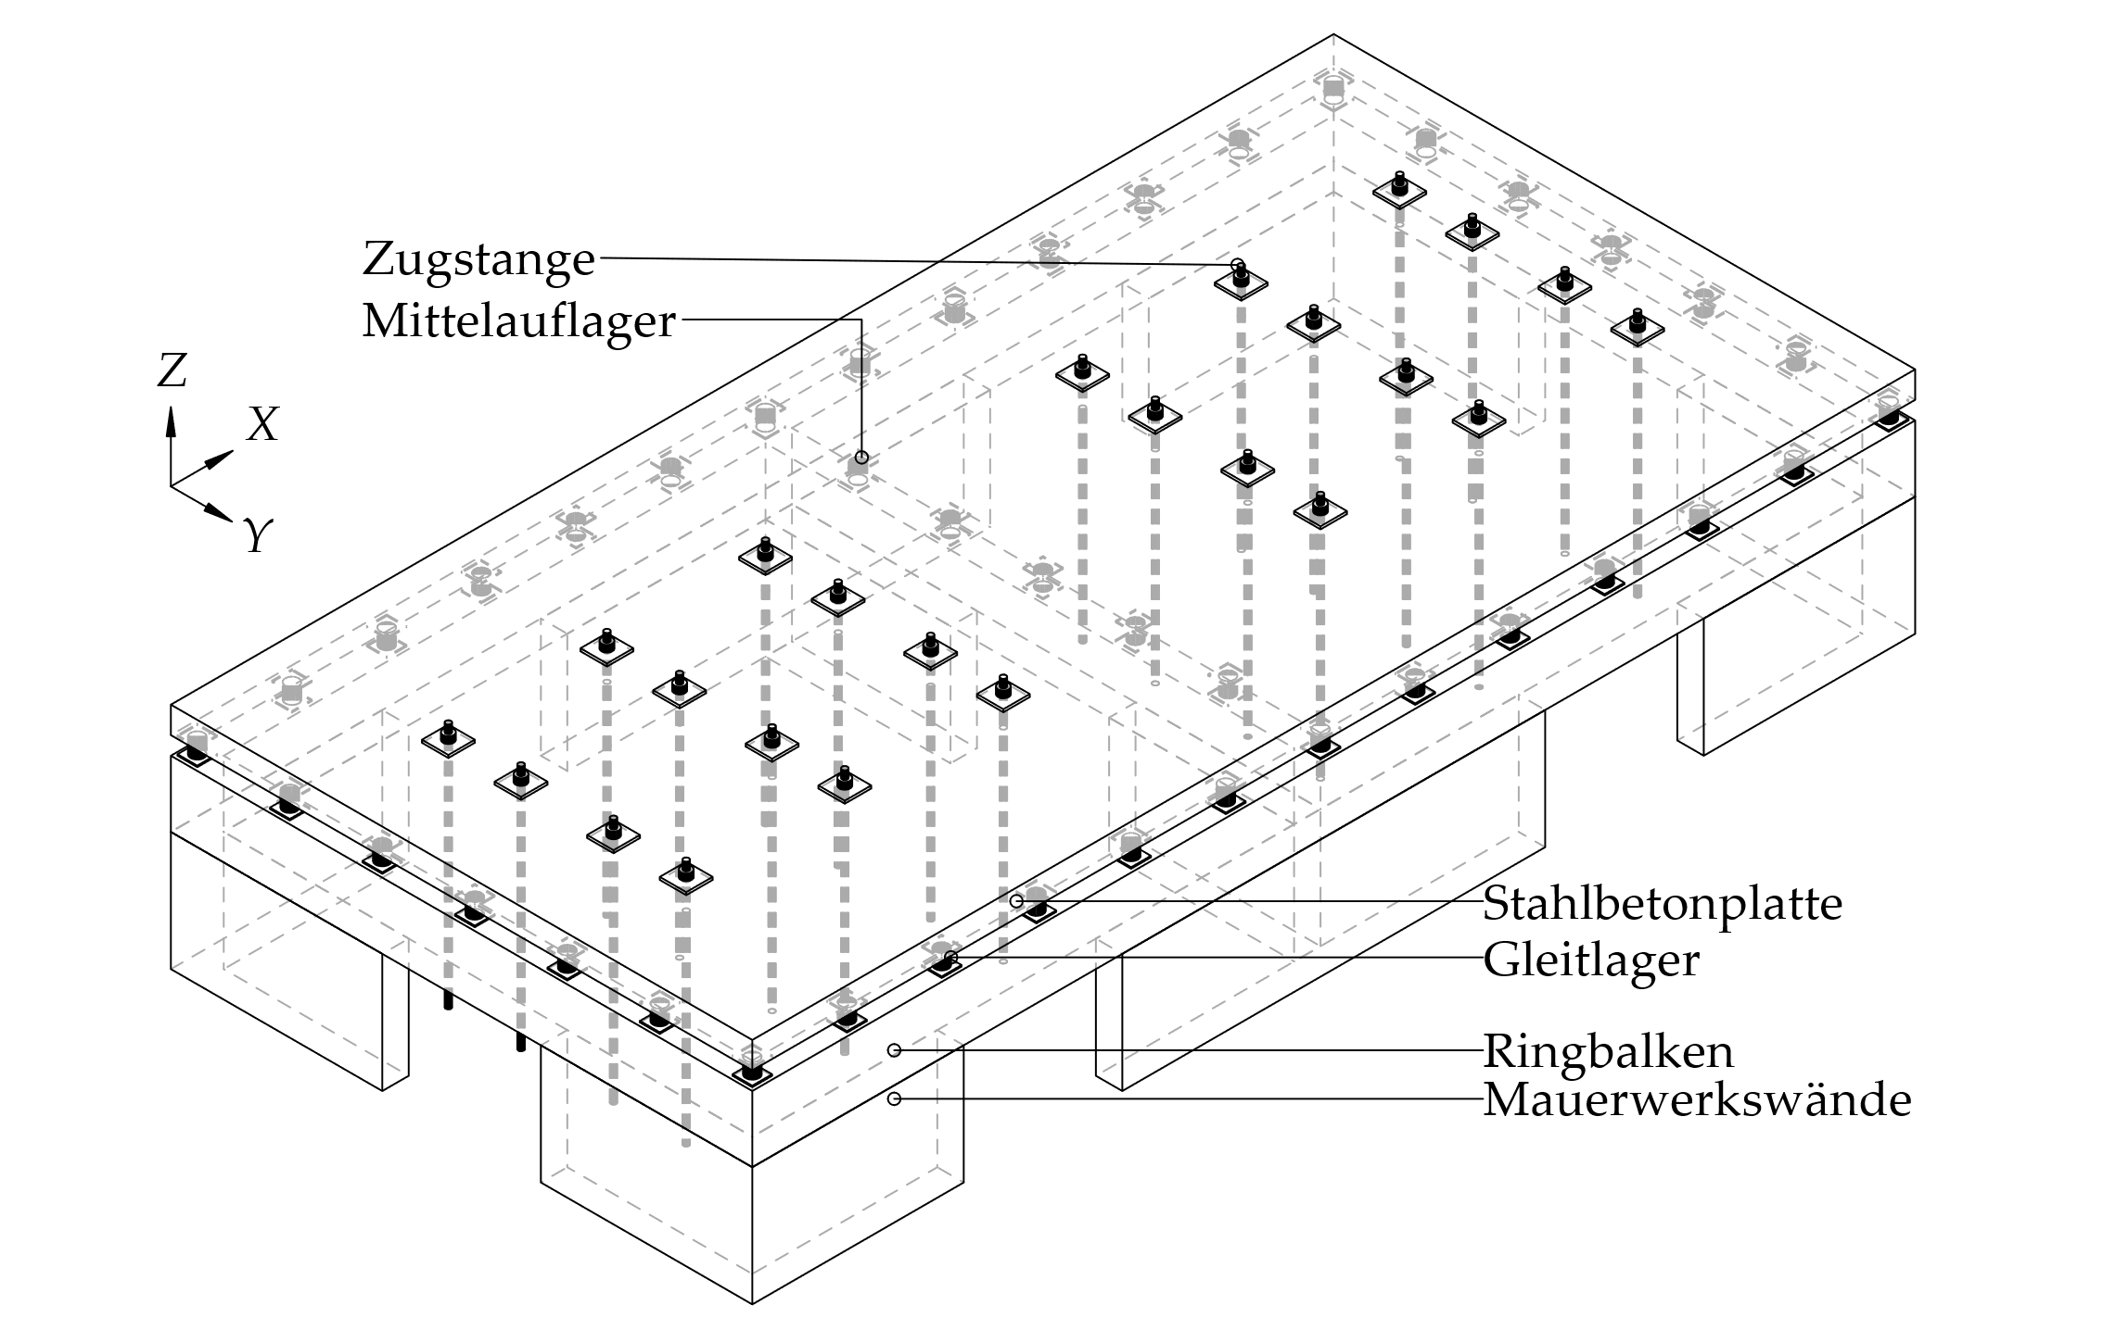
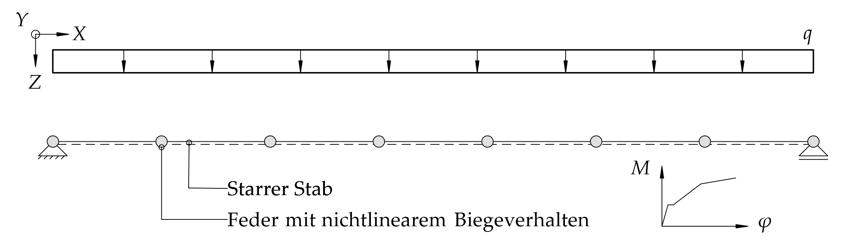
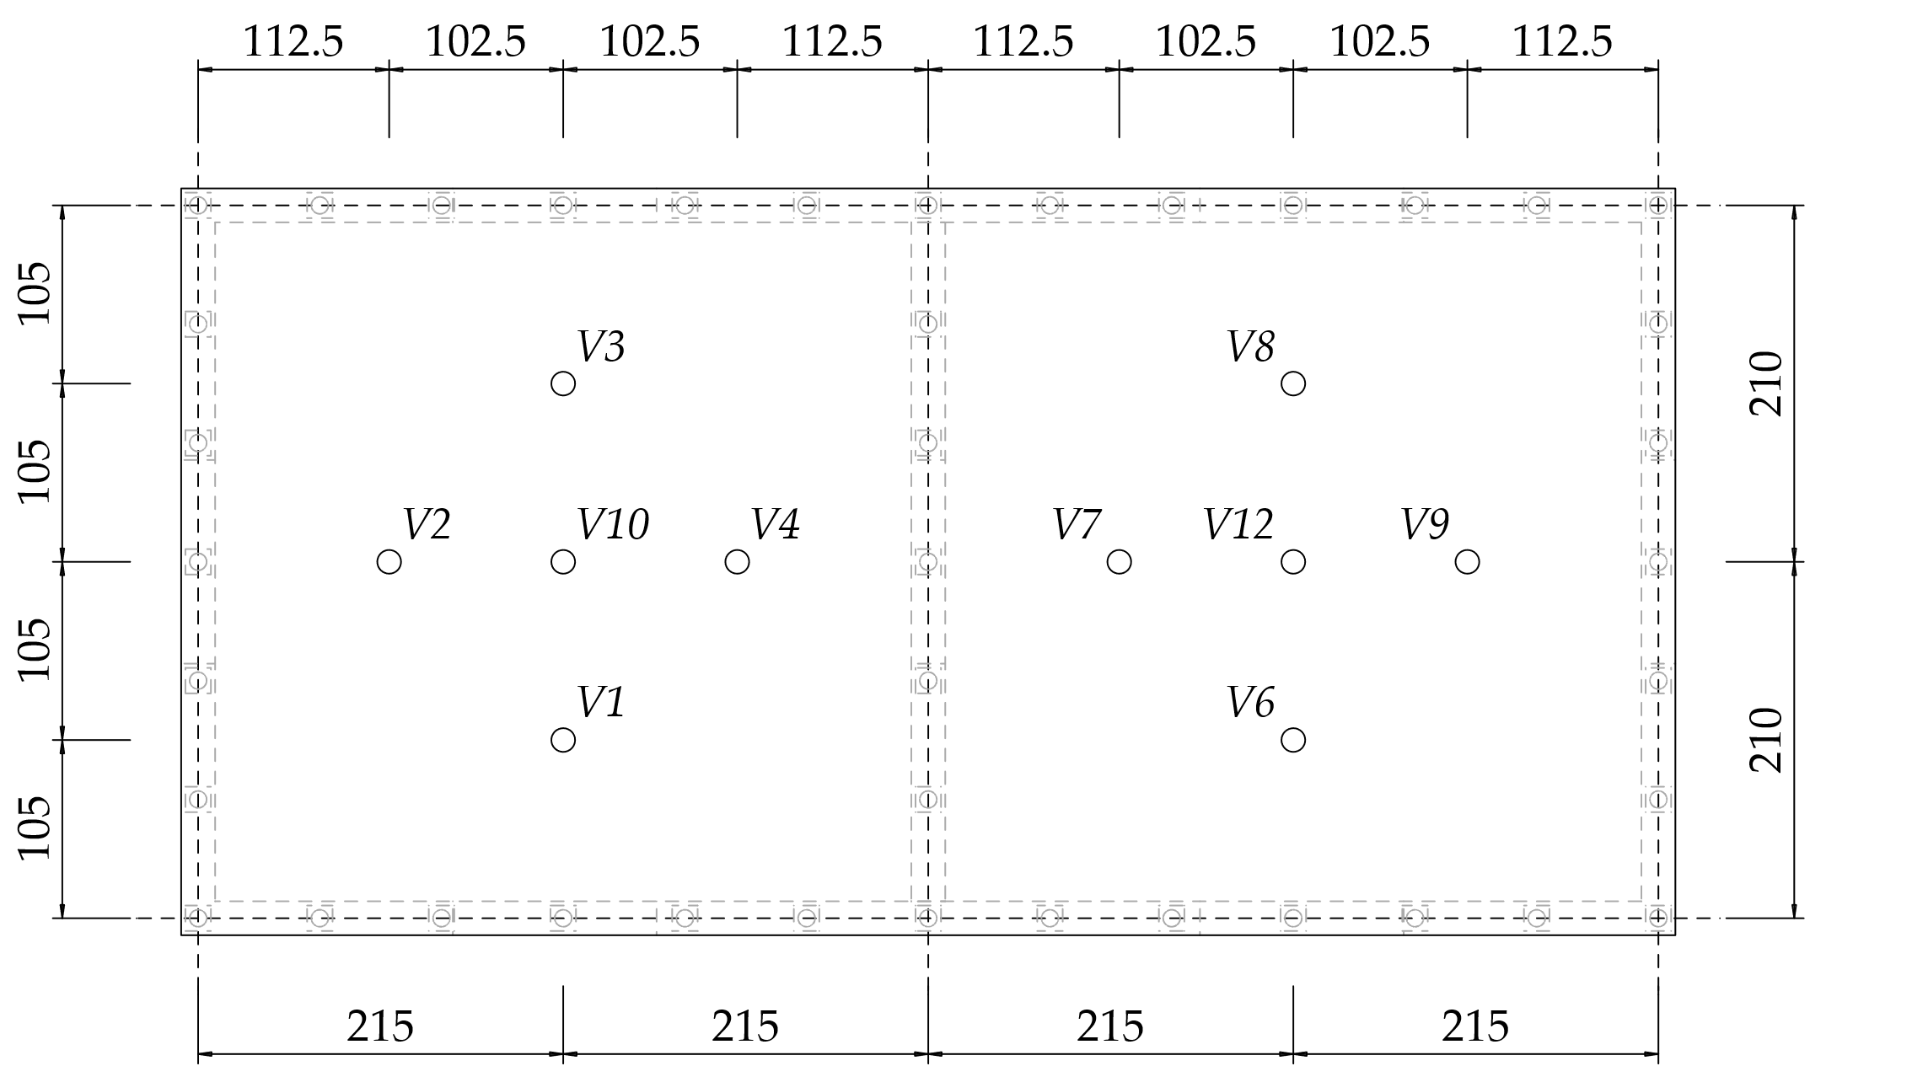
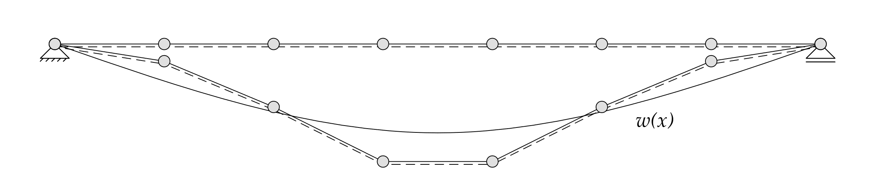
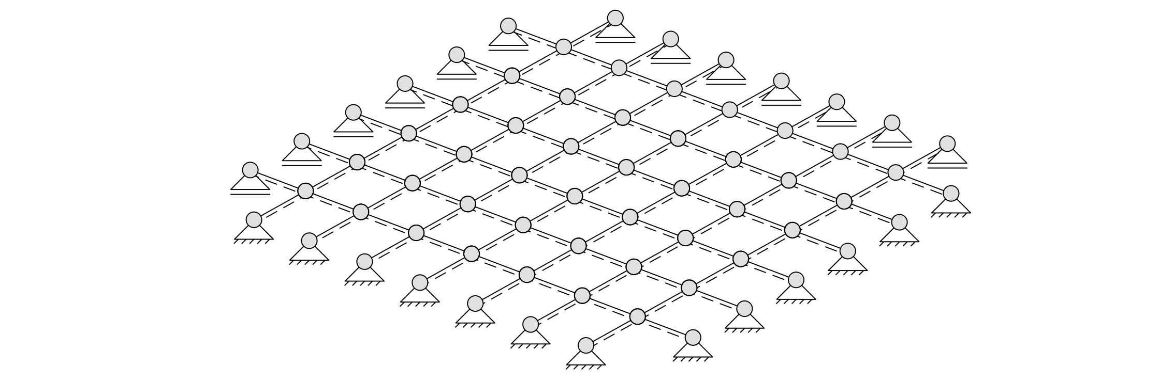
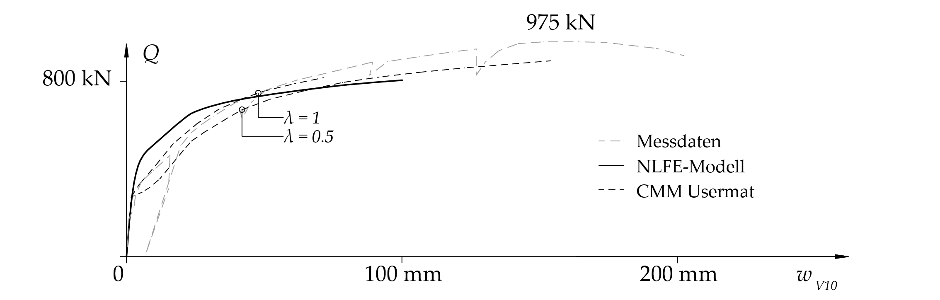
Tragverhalten von Stahlbetontragwerken
Civil Engineering
Master-Thesis Bauingenieurwesen
Modellvorstellungen zur nichtlinearen Verformungsberechnung
Abb. 1: Einfacher Balken mit elastischer Biegelinie
Abb. 2: Adaptierter einfacher Balken mit starren Stäben gekoppelt mit nichtlinearen Drehfedern
Abb. 3: Biegelinie des adaptieren Systems
Abb. 5: Versuchsaufbau der Zweifeldplatte
Abb. 4: Anordnung des adaptierten Systems zum Trägerrost
Abb. 6: Last-Verformungsdiagramm in der Feldmitte
Problemstellung
Lösungskonzept
identische Berechnungsresultate wie das Trägerrostmodell. Das Modell ermöglicht es, das nichtlineare Tragverhalten in AxisVM präzise und zuverlässig zu bestimmen.
Bereits 1935 wurden in der damaligen SIA-Norm 112 Anforderungen an die Durch-
biegung von Stahlbetonbauteilen definiert. Seitdem hat sich die Gebrauchstauglich-keit, insbesondere die Verformung von Tragwerken, zu einer zentralen Grösse im Bemessungsablauf entwickelt. Trotz dieser essenziellen Rolle werden Verformungen im Stahlbetonbau in der heutigen Bau-praxis jedoch häufig nur durch vereinfach-te Abschätzungen bewertet. Solche vereinfachten Ansätze bergen erhebliche Nachteile. Sie können dazu führen, dass potenzielle Optimierungen übersehen werden, was sich direkt auf den Material-verbrauch auswirkt. Ein unnötig erhöhter Materialverbrauch beeinflusst nicht nur die Wirtschaftlichkeit des Tragwerks negativ, sondern belastet auch dessen Ökobilanz.
Im Gegensatz dazu hat sich in der Forsch-ung die Nutzung nichtlinearer Finite-Elemente-Methoden (NLFEM) als präzises und effektives Werkzeug zur Verformungs-berechnung etabliert.
Die vorliegende Arbeit hat das Ziel, eine praxisorientierte Methode zur präzisen Berechnung von Verformungen in Stahlbetontragwerken zu entwickeln. Dazu soll eine Modellbildung erarbeitet werden, welche es ermöglicht, das nichtlineare Tragverhalten mit der Statiksoftware AxisVM zu bestimmen. Die Grundüber-legung der Modellbildung zeigen die Abb. 1 bis Abb. 4.
Pascal Gitz
Ergebnisse
Advisor:
Prof. FH, Dr. Daniel Heinzmann
Experte:
Dr. Thomas Jäger
Die entwickelte Modellbildung beschreibt das nichtlineare Biegetragverhalten von Platten- und Balkentragwerken präzise. Die Anwendungsbeispiele des Zweifeldträgers, des torsionsweichen Trägerrosts und der Quadratplatte zeigen eine exakte Über-einstimmung der numerischen Modell-resultate mit analytischen Lösungen. Die Versuchsnachrechnung der Zweifeldplatte, gezeigt in der Abb. 5. und Abb 6., weist im Vergleich zu den Messgrössen ebenfalls eine gute Übereinstimmung auf. Zudem liefert ein Vergleich mit dem Cracked-Membrane-Model

